Slide 1
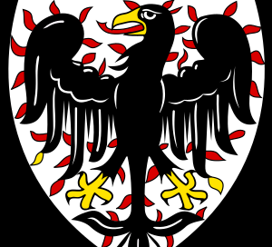
Nástupnictví
Přemyslovci
Eliška Babíková

Slide 2
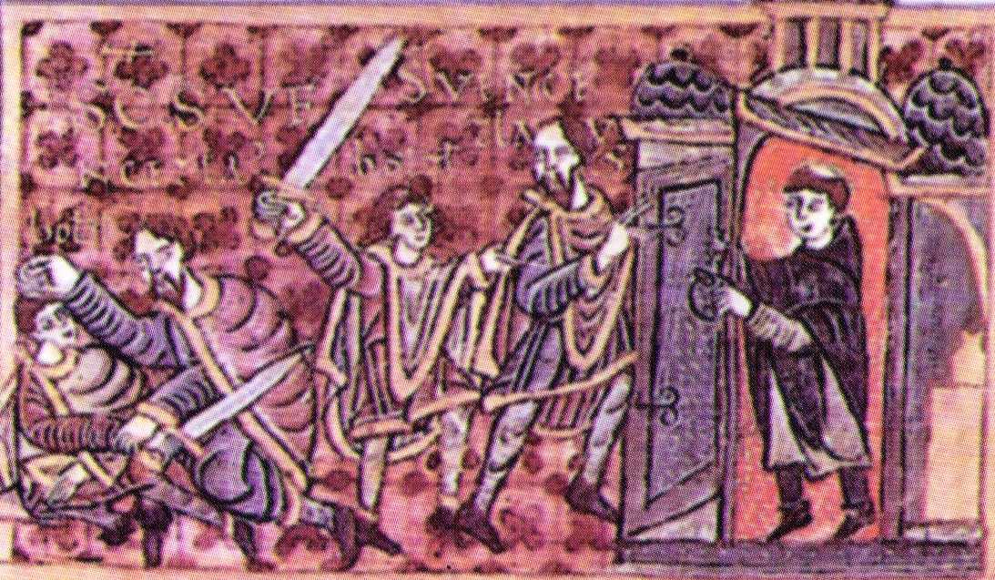
První Přemyslovci
Bořivoj
Spytihněv I.
Vratislav
Václav
Boleslav I.
Boleslav II.
  Spor se Slavníkovci

Slide 3
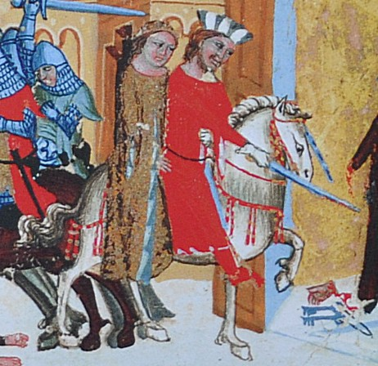
Boje o trůn
Probíhaly mezi syny Boleslava II.
  Boleslav III., Jaromír a Oldřich
Břetislav (český Achilles)
Vratislav II.
  První český král
Vladislav II. (Vladislav I.)
  Druhý český král

Slide 4
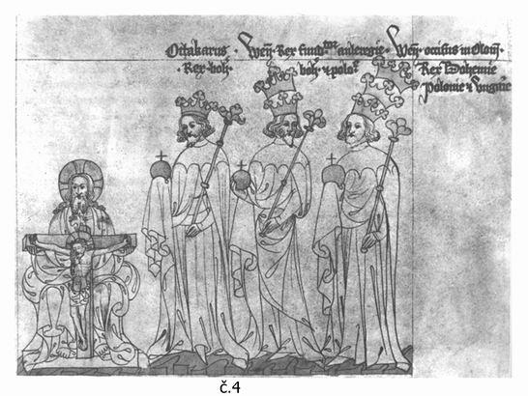
Poslední Přemyslovci
Přemysl Otakar I.
Václav I.
Přemysl Otakar II.
Václav II.
Václav III.

Slide 5
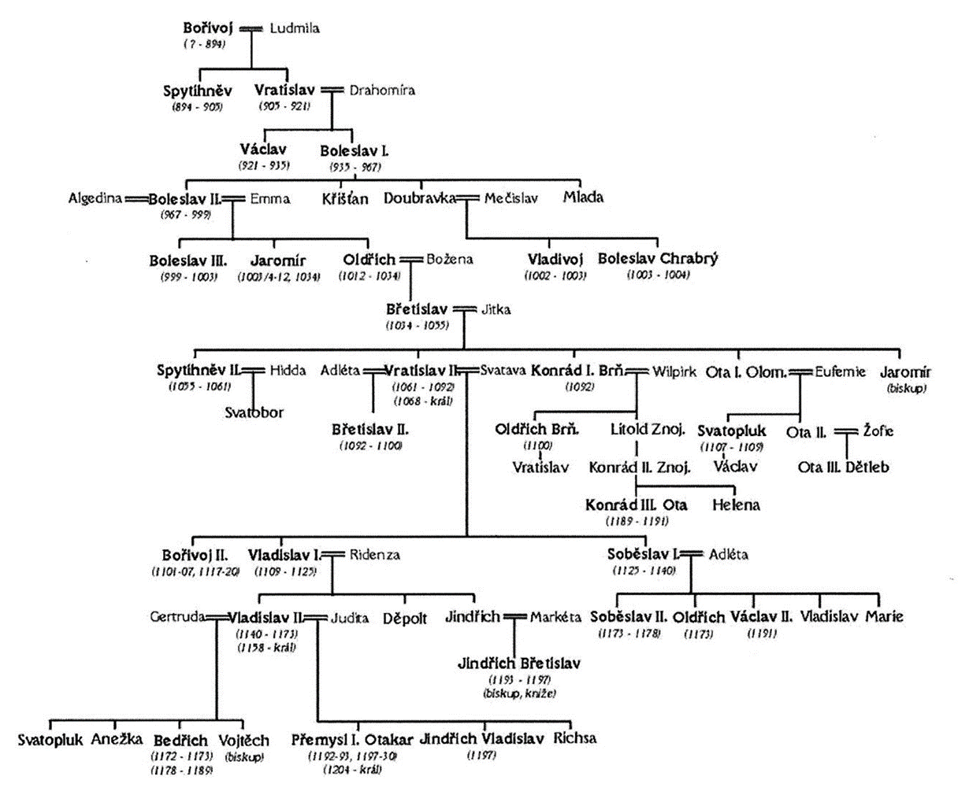

Slide 6
Zdroje
ŽEMLIČKA, Josef. Přemyslovci: jak žili, vládli a umírali. Praha: NLN, Nakladatelství Lidové noviny, 2005. ISBN 80-710-6759-8.
KALOUSEK, Josef. České státní právo. Vydání druhé, místy opravené. Praha: Bursík a Kohout, knihkupci C. K. České university, 1892.
RAZIM, Jakub. Právní poměr Čech k říši v době přemyslovské se zvláštním zřetelem k otázce nástupnictví. 2017. Dostupné také z: http://is.muni.cz/th/210598/pravf_d/
STARÝ, Marek. K právním aspektům nástupnictví na knížecí stolec a královský trůn v Čechách za vlády Přemyslovců. Právněhistorické studie [online]. 2005 [cit. 2019-10-30].

